Slide 1
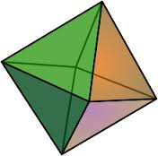
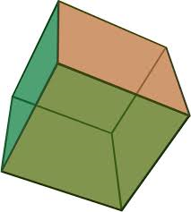
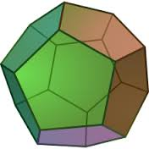
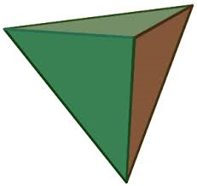
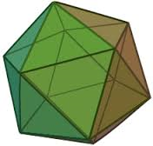
Bryły Platońskie

Slide 2

Bryły platońskie to wielościany foremne
Bryła aby być wielościanem foremnym musi spełniać dane warunki:
-wszystkie ściany muszą być przystającymi wielokątami foremnymi
-z każdego wierzchołka wielościanu musi wychodzić taka sama liczba krawędzi
-jest bryłą wypukłą

Slide 3
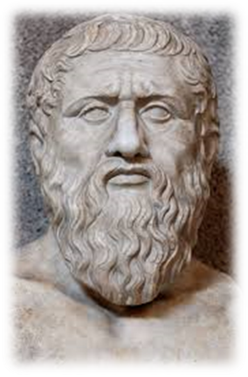
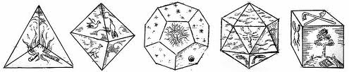
Historia
Bryły platońskie zawdzięczają swoją nazwę matematykowi greckiemu Platonie, który jako pierwszy je wyodrębnił . Co ciekawe, Platon znał jedynie cztery z pięciu istniejących wielościanów. Dwunastościan foremny, jako ostatni z brył platońskich został odkryty dopiero przez jego ucznia Teajtetos . Platon uważał wielościany foremne za bryły doskonałe. Twierdził, że każdy żywioł zbudowany jest z poszczególnych brył-ogień czworościanów, ziemia z sześcianów, powietrze z ośmiościanów, natomiast woda z dwudziestościanów.

Slide 4
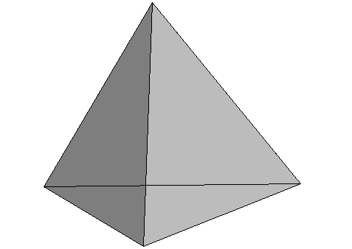
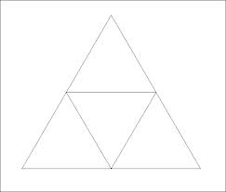

Istnieje tylko pięć brył platońskich
1.Czworościan foremny
(tetrader)
Ostrosłup prawidłowy
P=4
Liczba ścian-4
Liczba krawędzi-6
Liczba wierzchołków-4
V=1/3 Pp*h

Slide 5
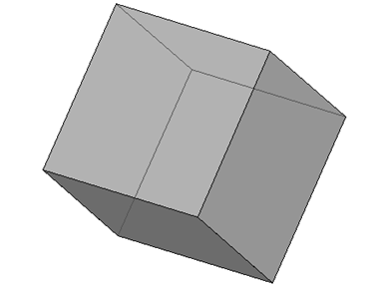
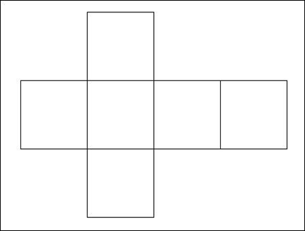
Sześcian
(heksaeder)
Graniastosłup prawidłowy
P=6a²
V=a³
Liczba ścian-6
Liczba krawędzi-12
Liczba wierzchołków-8
Liczba przekątnych-4

Slide 6
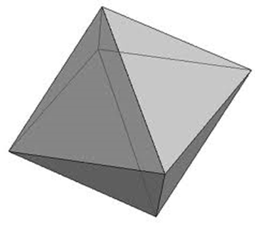
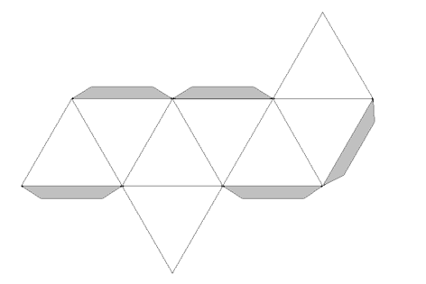
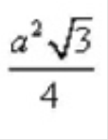

3.Ośmiościan foremny
(oktaedr)
P=8
Liczba ścian-8
Liczba krawędzi-12
Liczba wierzchołków-6

Slide 7
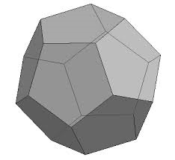
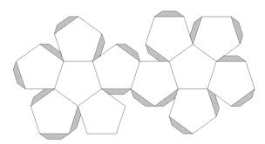
4.Dwunastościan foremny
(dodekaedr)
Liczba ścian-12
Liczba krawędzi-30
Liczba wierzchołków-20

Slide 8
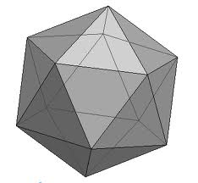
5.Dwudziestościan foremny
(ikosaedr)
Liczba ścian-20
Liczba krawędzi-30
Liczba wierzchołków-12

Slide 9
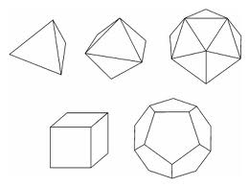
5 brył platońskich
Istnieje tylko 5 brył platońskich. Ponieważ tylko one spełniają określone warunki.
Udowodniono, że płaszczyzna wokół wierzchołka może być zapełniona w jednolicie tylko trzema rodzajami figur: trójkątami, kwadratami albo pięciokątami.
Układając wielościan z takich ścian jesteśmy w stanie ułożyć tylko 5 kombinacji.

Slide 10
Wzór Eulera
W-K+S=2
W-liczba wierzchołków
K-liczba krawędzi
S-liczba ścian
Wzór opisujące zależność między liczbą wierzchołków, ścian i krawędziami wielościanu. Dotyczy wszystkich brył platońskich. Po jego przekształceniu możemy obliczyć liczbę wierzchołków, krawędzi lub ścian.
figura | Liczba ścian | Liczba krawędzi | Liczba wierzchołków
czworościan | 4 | 6 | 4
sześcian | 6 | 12 | 8
ośmiościan | 8 | 12 | 6
dwunastościan | 12 | 30 | 20

Slide 11
Zadanie 2/s.271
W sześcianie o krawędzi 10 cm odcięto wszystkie narożniki płaszczyznami przechodzącymi przez środki krawędzi wychodzących z sąsiednich wierzchołków. Jaki kształt mają ściany tej bryły? Jaką długość mają krawędzie tych ścian? Oblicz łączną objętość obciętych narożników. Oblicz objętość bryły powstałej po obcięciu narożników sześcianu. Oblicz pole powierzchni powstałej bryły.
Zadanie 3/s.271
W sześcian o krawędzi a wpisano ośmiościan foremny tak, że wierzchołki ośmiościanu znajdują się w środkach ścian sześcianu . Oblicz objętość i pole powierzchni ośmiościanu.
Zadanie 6/s.271
Oblicz pole powierzchni dwudziestościanu foremnego o krawędzi długości 3 cm.
Zadanie 7/s.271
Ile razy pole powierzchni dwudziestościanu foremnego jest większe od pola ośmiościanu foremnego o takiej samej krawędzi?

Slide 12
Koniec
Monika Mik i Ania Rell 3c

